Slide 1
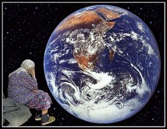
Человек – хозяин на земле!?
SOS!

Slide 2
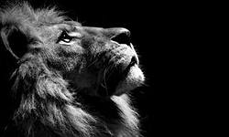
В катакомбах музея
Пылится пастушья свирель,
Бивень мамонта, зуб кашалота
И прочие цацки...
Человек!
Ты послушай царя
Терпеливых зверей
И прости, что слова мои
Будут звучать не по царски.
"Я - последний из львов,
Но пускай за меня говорит
Лань в объятьях капкана,
Ползучего смога громадность
И дельфинья семья,
За которой неделю подряд
С вертолета охотился ты,
Чтоб развеяться малость

Slide 3
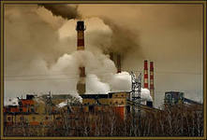
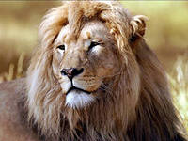
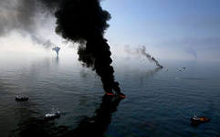
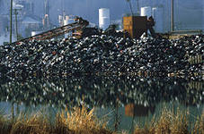

Slide 4
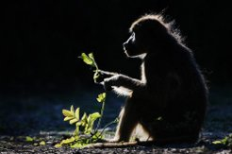
Пусть тебе повстречается голубь,
Хлебнувший отрав,
Муравейник сожженый,
Разрытые норы барсучьи,
Оглушенная семга,
Дрожащий от страха жираф,
И подстреленный лебедь,
И чайки по горло в мазуте.
Пусть они голосят,
Вопрошая карающий век,
Пусть они стороною
Обходят любую машину..
Ты - бесспорно, вершина природы,
Мой брат Человек,
Только где и когда
Ты встречал без подножья вершину

Slide 5
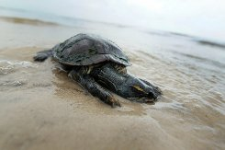
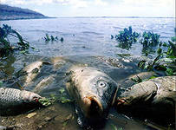
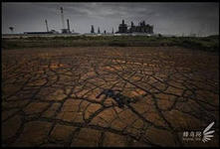

Slide 6
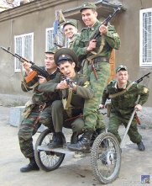
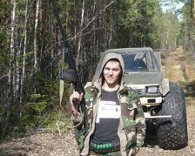
Ты командуешь миром.
Пророчишь. Стоишь у руля.
Ты - хозяин! Мы спорить с тобой
Не хотим и не можем.
Но без нас - ты представь -
Разве будет Землею Земля?
Но без нас - ты пойми -
Разве море останется морем?
Будут жить на бетонном безмолвье
Одни слизняки,
Океан разольется
Огромной протухшею лужей.
Я тебя не пугаю,
Но очень уж сети крепки,
И растет скорострельность
Твоих замечательных ружей.

Slide 7
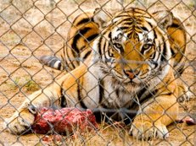
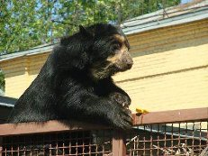
Все твое на планете,
А нашего нет ничего.
Так устроена жизнь -
Мы уже лишь на чучела сгожи.
Зоопарки твои превосходны -
Да жаль одного:
Мы в твоих зоопарках
Давно на себя не похожи...
Так устроена жизнь,
Мы поладить с тобой не могли,
Нашу поступь неслышную
Тихие сумерки спрячут.
Мы уходим в историю
Этой печальной Земли,
Человечьи детеныши
Вспомнят о нас, и заплачут

Slide 8
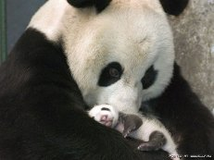
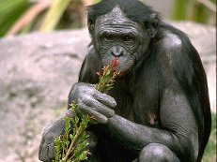
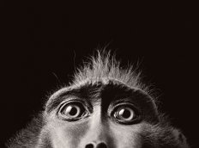
Мы - пушистые глыбы тепла,
Мы - живое зверье.
Может, правда, что день ото дня
Мир становится злее.
Вот глядит на тебя
Поредевшее царство мое,
Не мигая глядит,
И почти ни о чем не жалея,
И совсем ничего не прося,
Ни за что не коря,
Видно, правла, что в хоботы,
Ласты и когти
Судьба не дается.
Я с седеющей гривы
Срываю корону царя
И реву от бессилья...
А что мне еще остается?"

Slide 9
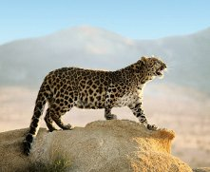
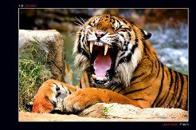
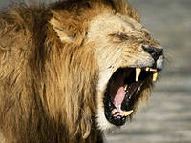
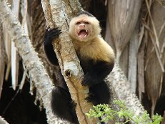

Slide 10
- Как можно решить проблему?
- Кто должен её решать?

Slide 11
Глобальные проблемы
угрожают всему человечеству
могут быть решены
только совместными
усилиями всех
народов и
государств
носят
планетарный
характер

Slide 12
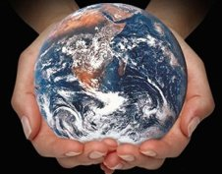
Человек – хозяин на земле!?
SOS!

Slide 13
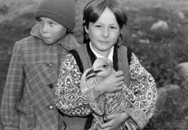
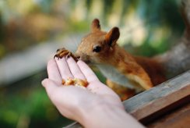


Slide 14
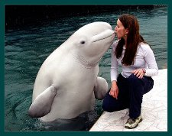
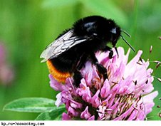
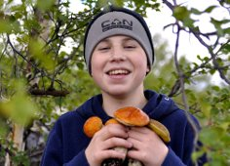

Slide 15
-От нас зависит…
-Мы сделаем…
-Мы обещаем…
-Мы убеждены

Slide 16
Домашнее задание:
Сценарий рекламного ролика.
Эссе «глазами фантаста»
Плакат «Человек – хозяин планеты?»

